Slide 1


INTEGRANTES: *GEMA VALVERDE *JESSICA LOJA *YAJAIRA CUEVA
UNIVERSIDAD TÉCNICA DE MACHALA
UNIDAD ACADEMICA DE CIENCIAS EMPRESARIALES
CLASIFICACIÓN DE LAS TIC´s

Slide 2
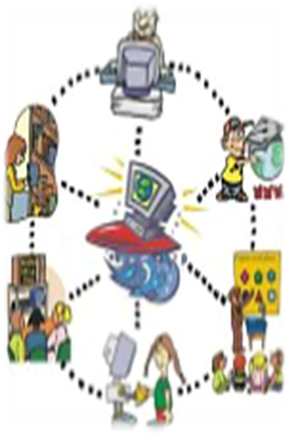
Las TIC conforman el conjunto de recursos necesarios para manipular la información:
los ordenadores
los programas
informáticos
las redes

Slide 3
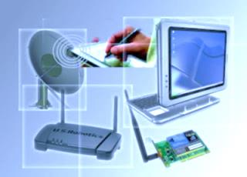
Las Tic´s se clasifican según:
-Las redes.
- Los terminales
- Los servicios

Slide 4

LAS REDES
Es un conjunto de equipos conectados entre sí por medio de un cable u otro medio físico con el fin de compartir recursos.

Slide 5
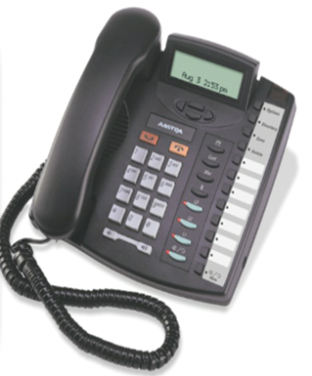
EL TELÉFONO
Es un dispositivo de telecomunicación diseñado para transmitir señales acústicas.
TELEFONÍA FIJA
El método más elemental para realizar una conexión a Internet

Slide 6
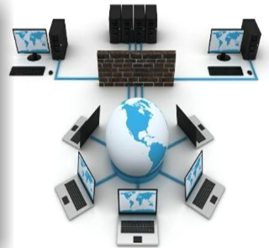
LA TELEFONÍA MÓVIL
Telefonía celular
Formada por dos grandes partes
Red de telefonía móvil
Teléfonos móviles
BANDA ANCHA
Transmisión de datos simétricos
Se envían simultáneamente varias piezas de información
Busca incrementar la velocidad de transmisión efectiva.

Slide 7

LOS TERMINALES
Un terminal, conocido también como consola es un dispositivo electrónico o electromecánico de hardware.

Slide 8
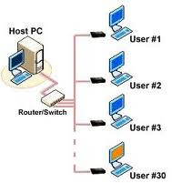

ORDENADOR PERSONAL (PERSONAL COMPUTER)
Es un ordenador pequeño, para un sólo usuario basado en un microprocesador.
NAVEGADOR DE INTERNET
Es una aplicación que opera a través de Internet, interpretando la información de archivos y sitios web para que podamos ser capaces de leerla.

Slide 9
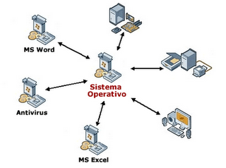
UN SISTEMA OPERATIVO (SO)
Es un programa o conjunto de programas que en un sistema informático gestiona los recursos de hardware y provee servicios a los programas de aplicación.

Slide 10
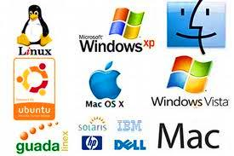
Los sistemas operativos más conocidos son los siguientes:
DOS
2 Windows 3.1
3.Windows 95
Windows NT
OS/2
Mac OS
UNIX

Slide 11

LOS SERVICIOS
Las Tecnologías están siendo condicionadas por la evolución y la forma de acceder a los contenidos, servicios y aplicaciones. Son servicios donde se mantiene el modelo proveedor-cliente con una sofisticación, más o menos grande en función de las posibilidades tecnológicas y de evolución de la forma de prestar el servicio.

Slide 12

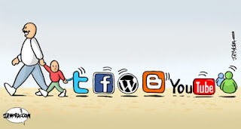
CORREO ELECTRÓNICO
Es uno de los servicios en Internet de mayor demanda, pues hace posible el envío de mensajes en forma de archivo de texto.
BÚSQUEDA DE INFORMACIÓN
Es uno de los servicios estrella de la sociedad de la información, proporcionado para los llamados motores de búsqueda. Permite encontrar recursos como:
páginas web
foros
Imágenes
vídeo
ficheros

Slide 13
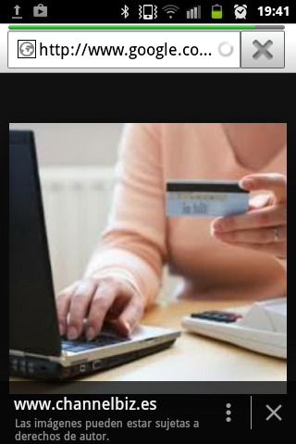
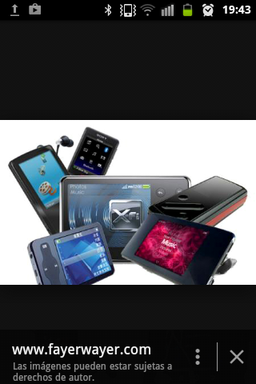
BANCA ONLINE
El sector bancario ha sufrido una fuerte revolución los últimos años gracias al desarrollo de las TIC, que ha permitido el fuerte uso que se está haciendo de estos servicios.
AUDIO Y MÚSICA REPRODUCTOR DE AUDIO PORTÁTIL
Son ficheros de audio grabados por aficionados o por medios de comunicación, que contienen noticias, música, programas de radio, entre otros.

Slide 14
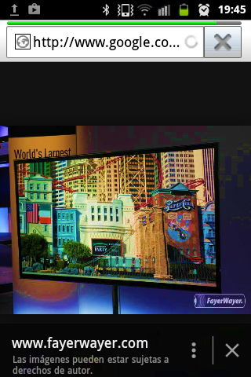
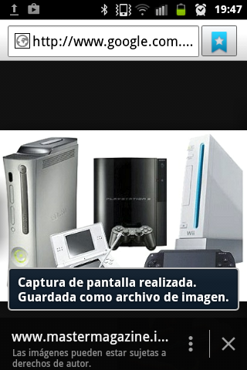
TV Y CINE ALTA DEFINICIÓN
Como servicio diferencial está el que ofrecen algunas redes de televisión IP, y que consiste en ver contenidos en modalidad de vídeo bajo demanda.
VIDEOJUEGOS
Un videojuego o juego de vídeo es un software creado para el entretenimiento en general y basado en la interacción entre una o varias personas por medio de un controlador y un aparato electrónico que ejecuta dicho vídeo juego.

